Slide 1
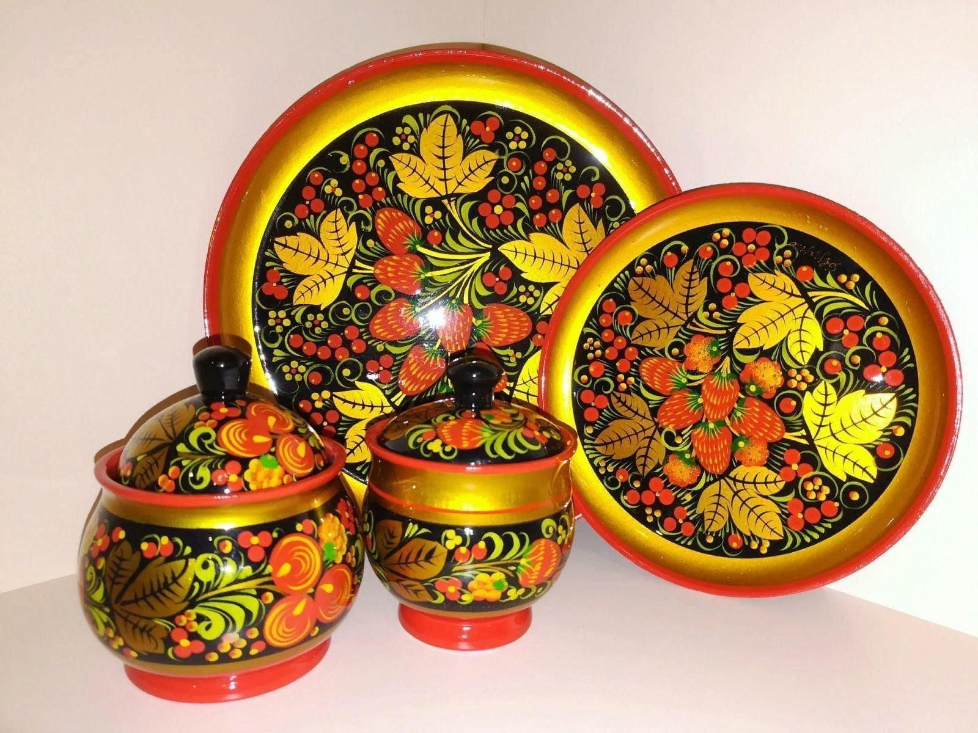
Хохлома: Золотая роспись России
ЕБ
Хохлома – это не просто роспись, это символ русской души. Это уникальное искусство, которое передается из поколения в поколение. Начните путешествие в мир золотой сказки!
Педагог-организатор Бережных Е. В.

Slide 2
Происхождение названия и легенды
Село Хохлома
Легенды о мастерах
Название промысла связывают с селом Хохлома в Нижегородской области. Здесь проходила торговля изделиями мастеров.
Существуют легенды о мастерах-иконописцах. Они якобы создали уникальный стиль, скрываясь от преследований.

Slide 3





Технология изготовления: от дерева до золота
Деревянная заготовка
Изготавливают деревянную основу для будущего изделия.
Грунтовка и пропитка
Наносят глину и пропитывают льняным маслом.
Роспись красками
Расписывают вручную, используя традиционные цвета.
Закалка в печи
Закаливают в печи для получения золотого блеска.

Slide 4
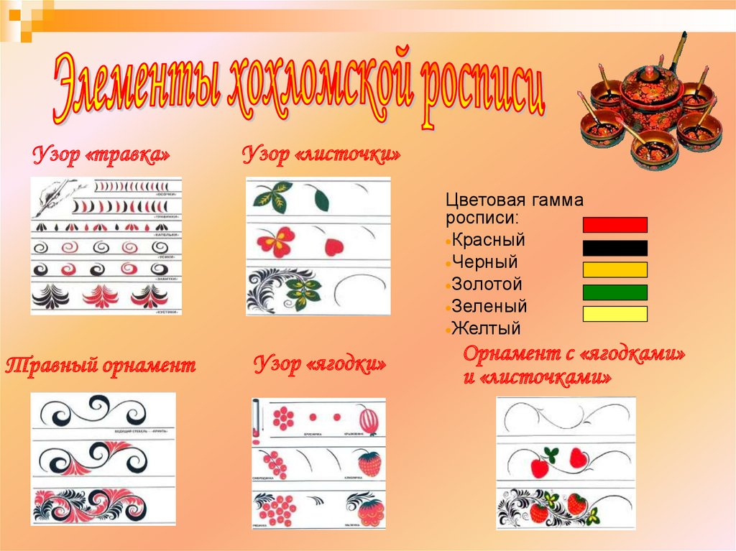



Основные элементы и мотивы росписи
Ягоды
Цветы
Листья
Рябина и земляника - символ плодородия.
Различные цветы - символ красоты природы.
Травы и листья - символ жизни и роста.

Slide 5
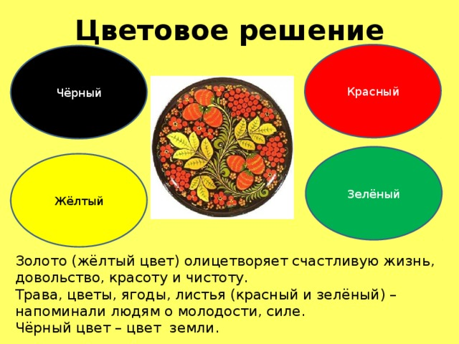
Цветовая гамма Хохломы
Красный
Черный
Символ огня и жизненной силы, создается из киновари.
Символ земли и мудрости, получается из сажи.
Золотой
Символ богатства и света, достигается закалкой.

Slide 6
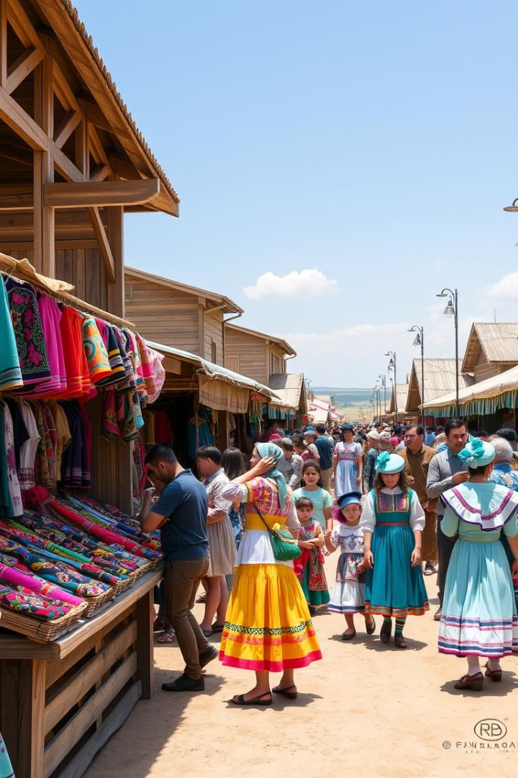
Развитие промысла в XVII-XIX веках
1
XVII век
Формирование Хохломы как народного промысла.
2
XIX век
Расцвет производства и распространение по миру.

Slide 7
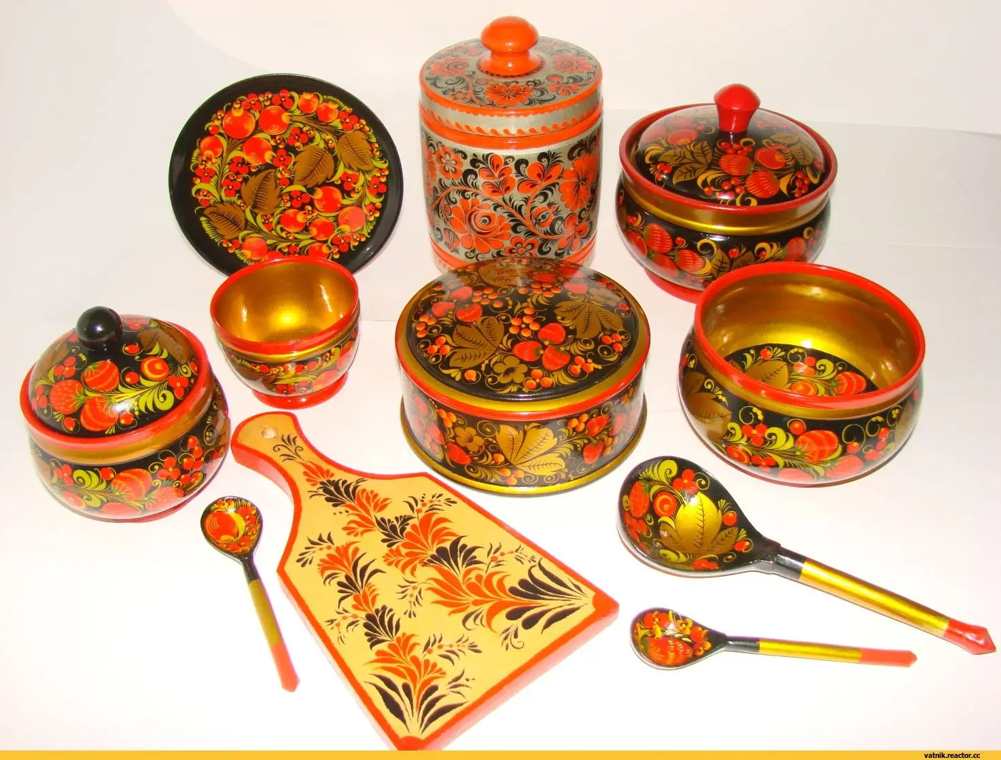
Хохлома в советский период
Артели и фабрики
Сувенирная продукция
Создаются для массового производства изделий.
Широко выпускается для туристов и населения.
Сохранение традиций
Развитие новых мотивов, сохраняя старые.

Slide 8



Современное состояние промысла
Поддержка
2
Государственная поддержка и развитие промысла.
Предприятия
1
"Хохломской художник" и "Хохломская роспись".
Перспективы
3
Развитие Хохломы в XXI веке.

Slide 9
Хохлома в культуре и искусстве
Мода и дизайн
1
Использование мотивов в современной моде.
Вдохновение
2
Источник для художников и дизайнеров.
Идентичность
3
Символ русской идентичности.

Slide 10
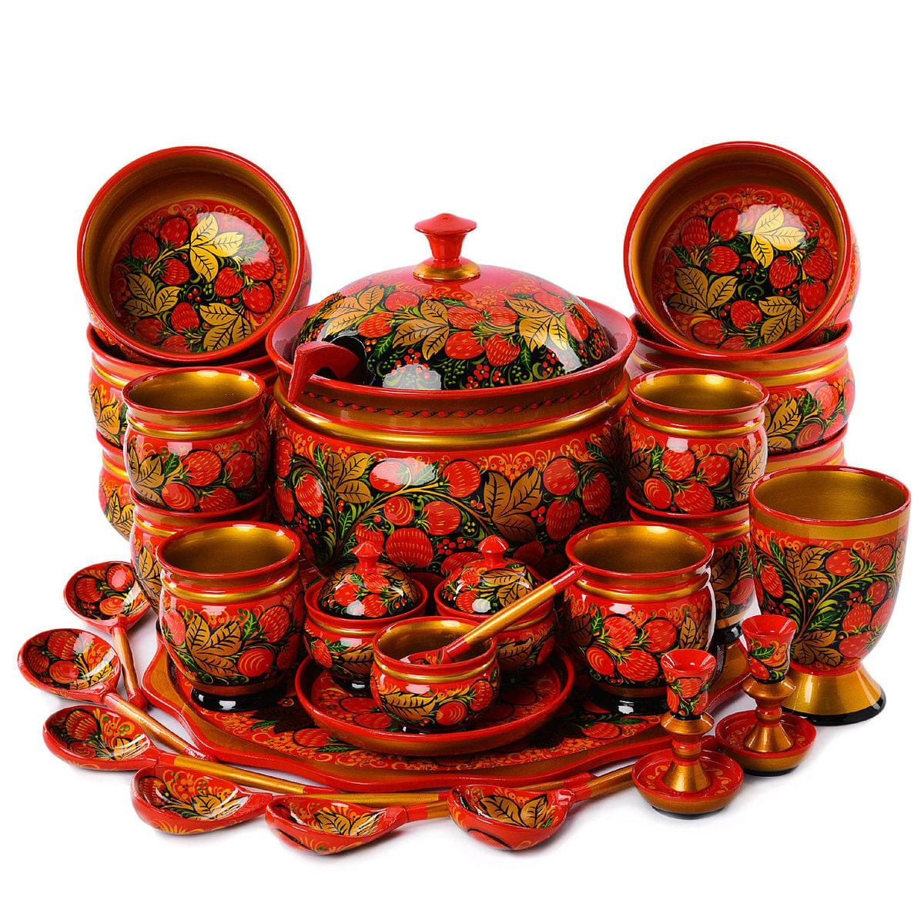
Заключение: Хохлома – наследие России
Хохлома – это часть культурного наследия России. Важно сохранять и популяризировать это искусство. Поддерживайте местных мастеров и приобретайте изделия народных промыслов!

